Slide 1

«Кто такой ребенок с особыми образовательными потребностями и с какими трудностями он может столкнуться в образовательной организации?
Пути преодоления трудностей».
КЕЙС-СТУДИЯ
Учитель-логопед: Момотова Наталья Александровна
Учитель-дефектолог: Гут Елена Владимировна
29.02.2024

Slide 2
Ребенок с особыми образовательными возможностями (ОВЗ) | Ребенок с особыми образовательными потребностями (ООП)

Slide 3
Дети с ОВЗ- физическое лицо, имеющее недостатки в физическом и (или) психологическом развитии, подтвержденные психолого медико-педагогической комиссией и препятствующие получению образования без создания специальных условий. | Дети с ООП– дети, нуждающиеся в получении специальной психолого-педагогической помощи и организации особых условий при их воспитании и обучении.

Slide 4
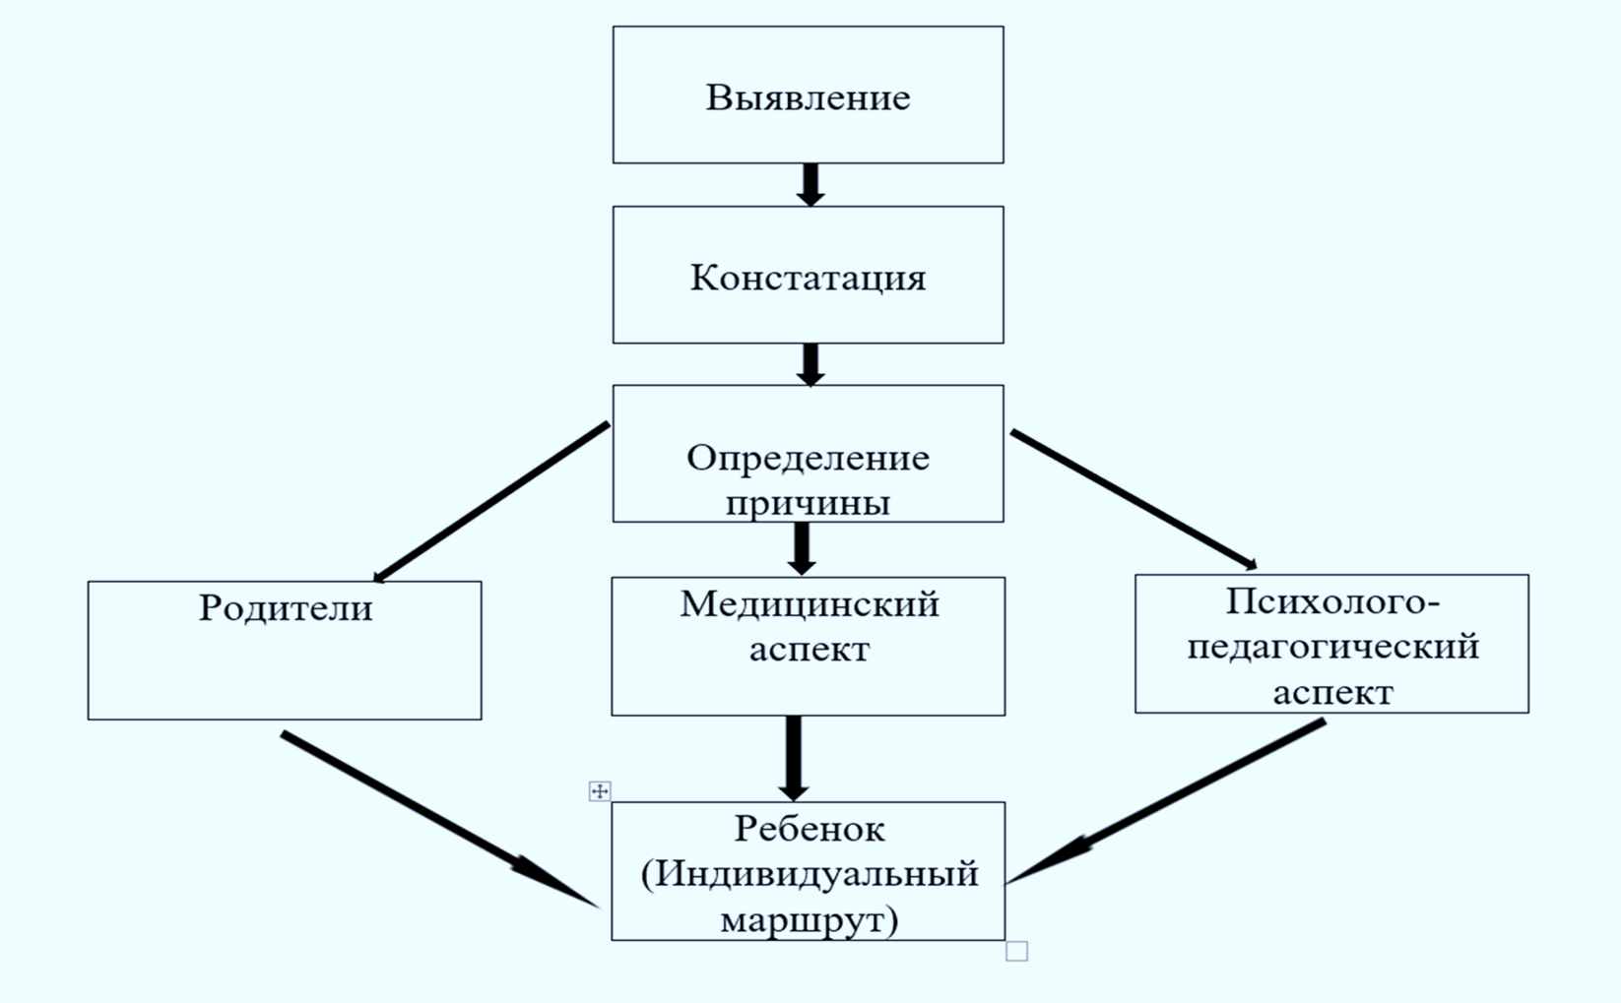
Алгоритм

Slide 5
специальные условия для получения образования обучающимися с овз в Федеральном законе
специальные образовательные программы
методы обучения и воспитания
специальные учебники
учебные пособия и дидактические материалы
специальные технические средства обучения коллективного и индивидуального пользования
предоставление услуг ассистента (помощника), оказывающего обучающимся необходимую техническую помощь
проведение групповых и индивидуальных коррекционных занятий
обеспечение доступа в здания организаций, осуществляющих образовательную деятельность
и другие условия, без которых невозможно или затруднено освоение образовательных программ обучающимися с ограниченными возможностями здоровья.

Slide 6
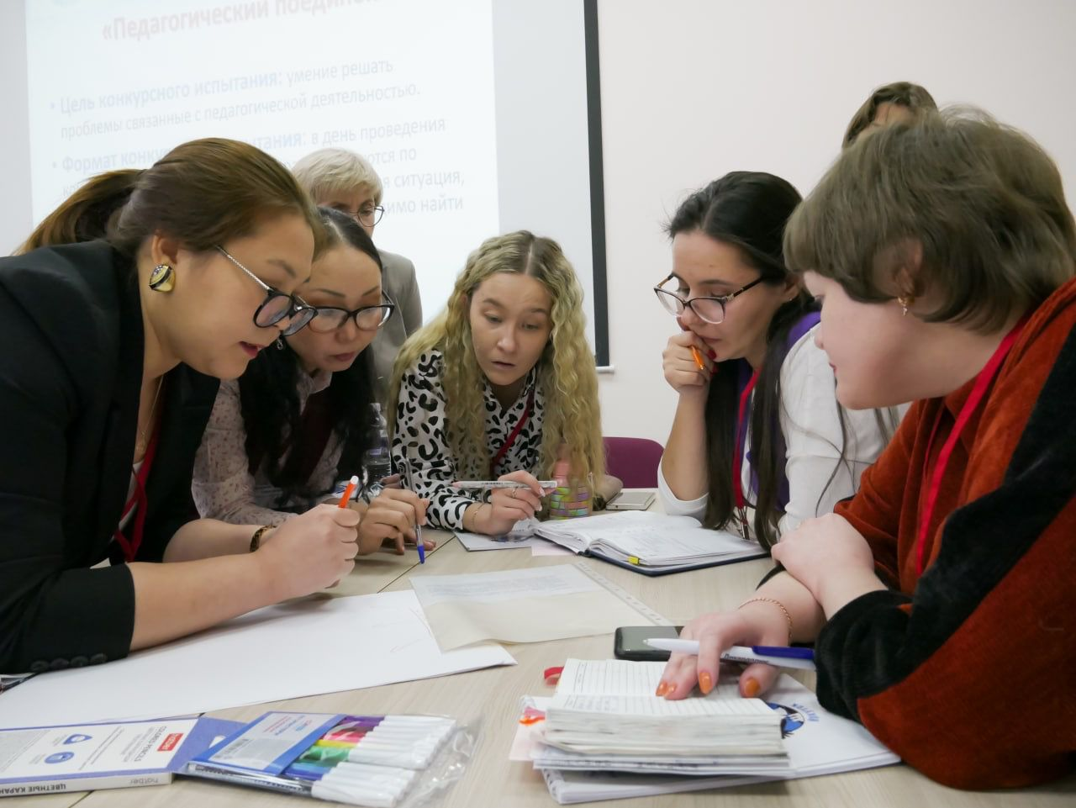
КЕЙСы

Slide 7
Специфические подходы при работе с детьми с ОВЗ и ООП.
речь педагога должна быть четкой, предельно внятной, хорошо интонированной, выразительной, следует избегать сложных грамматических конструкций;
предъявление ребенку не многоступенчатой инструкции, а дробление ее на части, повторение инструкции;
постоянство в расписании занятий;
минимизирование количества отвлекающих предметов в группе во время занятий;
возрастание уровня трудностей заданий должно быть постепенным, пропорционально возможностям ребёнка;
ребенок должен иметь возможность быстро обращаться к вам за помощью в случае затруднения;
закрепление пройденного материала в свободной деятельности и во время режимных моментов;
создание ситуации успеха, поощрение за малейшие достижения;

Slide 8
учитывание индивидуальных особенностей ребенка в деятельности (его темп, работоспособность);
использование максимального количества анализаторов при усвоении нового материала;
использование разных методов и приемов: словесные, наглядные, практические, игровые;
применение дидактически правильной наглядности;
предупреждение переутомления (дин. паузы, физ. минутки);
игнорирование негативных поступков и поощрение позитивных;
избегание завышенных и заниженных требований к ребенку;
выработка самостоятельности, ответственности, критичности к своим действиям;
направление энергии ребенка в полезное русло, подбор таких форм двигательной активности, которые не мешали бы ему и другим;
формирование умения принимать решения, брать на себя ответственность;
включение ребенка в общественную жизнь, показывать его значимость в социуме, учить осознавать себя личностью;
осуществление индивидуального подхода к каждому, все приемы и методы должны соответствовать возможностям ребенка.

Slide 9


